Slide 1
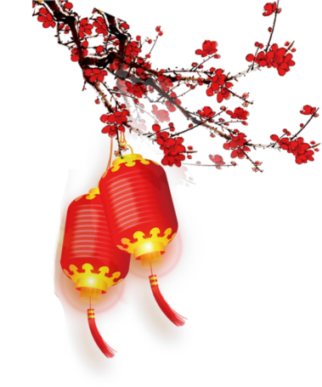
民
族
五
声
调
式
课堂小练习：
请判断以下作品的调式？

Slide 2
民
族
五
声
调
式
太阳出来喜洋洋
四川民歌
1=D
中板 高亢 乐观地
23 21 |2 30 |12 32 |21 60 | 56 16| 22 60 | 5 60 |16 21| 16 2| 2 —||
·
·
·
·
·
·
·
·
·
·
·
·
·
·
·
·
·
·
·
·
·
1、太阳 出来 罗 儿 喜洋 洋 罗 郎 罗 挑起 扁担 郎郎 扯 光 扯 上山 岗罗 郎 罗
2、手里 拿把 罗 儿 开山 斧 罗 郎 罗 不怕 虎豹 郎郎 扯 光 扯 和豺 狼 罗 郎 罗
3、悬崖 峭壁 罗 儿 不希 罕 罗 郎 罗 唱起 歌儿 郎郎 扯 光 扯 忙砍 柴罗 郎 罗
4、走了 一山 罗 儿 又一 山 罗 郎 罗 这山 去了 郎郎 扯 光 扯 那山 来罗 郎 罗
5、只要 我们 罗 儿 多勤 快 罗 郎 罗 不愁 吃来 郎郎 扯 光 扯 不愁 穿罗 郎 罗

Slide 3
民
族
五
声
调
式

